Slide 1
Технологии развития критического мышления

Slide 2
Цель технологии развития критического мышления: развитие интеллектуальных способностей ученика, позволяющих ему учиться самостоятельно.

Slide 3
Основной путь к самообразованию - развитие критического рефлексивного мышления, обучение рефлексии, развитие когнитивных и метакогнитивных умений высокого уровня.

Slide 4
Процесс рефлексии заключается в осознании собственных мыслей и действий, в осознании мыслей и действий другого человека.

Slide 5
Метакогнитивный опыт - «это ментальные структуры, позволяющие осуществлять непроизвольную регуляцию процесса переработки информации и произвольную, сознательную организацию собственной интеллектуальной активности».

Slide 6
На основании индикаторов метакогнитивного опыта формируется:
• способность планировать;
• способность предвосхищать;
• способность оценивать;
• способность «притормаживать» собственную интеллектуальную деятельность,
• способность выбирать стратегию обучения.

Slide 7
Под личностными результатами понимается сформировавшаяся в образовательном процессе система ценностных отношений обучающихся - к себе, к другим участникам образовательного процесса, к самому образовательному процессу и его результатам.

Slide 8
• Кластеры.
• Таблица «Инсерт».
• Прием «Общее-уникальное».
• Таблицы: концептуальная, сводная, «ПМИ» или «ПМ?».
• Стратегия «Фишбон».
• «Бортовой журнал».
Умение осознанного, «вдумчивого» чтения:
• «Инсерт».
• Дневники: двухчастный и трехчастный.
Чтение с остановками.
• Стратегия «Идеал».

Slide 9
• Стратегии работы с вопросами: «Ромашка Блума», таблица «Толстых» и «тонких» вопросов.
• Таблица «ПМИ» или «ПМ?».
• Таблица «Сравнение источников».
Умение формулировать и решать проблемы:
• Стратегия «Фишбон».
• Стратегия «Идеал».
Умение работать с понятиями:
• Прием «Выглядит, как... Звучит, как ...»
• Синквейн.
• «Концептуальное колесо».
• Денотатный граф.

Slide 10
Умение вести аргументированную дискуссию:
• Таблица «перекрестной дискуссии».
Умение интерпретировать, творчески перерабатывать, новую информацию, давать рефлексивную оценку пройденного:
• Синквейн.
• Кластеры.
• Эссе и другие приемы рефлексивного письма.
• Прием «Общее-уникальное».
• Сводная таблица.
• Рамка.
• Двухрядный круглый стол.

Slide 11
Умения в области само- и взаимооценки:
• Лист взаимооценки.
• Парная письменная взаимооценка.
• Градация.
• Совокупная оценка.
Умение планировать собственную учебную деятельность:
• • Таблица «Верные - неверные утверждения».
• Вопросы «Верите ли вы?».
• Кластеры.
• Портфолио.
Коммуникативные умения:
• Приемы парной и групповой работы: «Зигзаг», таблицы (концептуальная, сводная, стратегии решения проблем и многие другие).

Slide 12
Приемы стадии вызова
Прием «Выглядит, как... Звучит, как ..»
Выглядит, как... | Звучит, как...
Часы Конвейер Ступеньки лестницы Яркая картинка | Металлический скрежет «Это ново!» «Это интересно!» Песня: куплет - припев

Slide 13
Таблица «ПМИ» и «ПМ»?
"+" | "-" | "?"
Самый экономичный Вид энергии Энергия будущего | Радиация Аварии на АЭС | Сколько АЭС в мире? Каковы основные при­чины аварий на АЭС?

Slide 14
При чтении текста предлагается фиксировать в соответствующих графах таблицы информацию, отражающую:
• положительные стороны явления - П «+»,
• отрицательные стороны явления - М «-»,
• а также информацию, которая просто заинтересовала - «И».
Или вопросы, возникающие по ходу чтения текста.

Slide 15
Таблица «Верные - неверные утверждения»
Утверждения | До | После
 | чтения текста
• прозвищем Брейгеля было «му­жицкий художник»
• в своих полотнах Брейгель «оживил» более ста народных пословиц
• большое место в его творчестве занимают евангельские сюже­ты
• он утверждал: «Дело художни­ка - писать по указке»

Slide 16
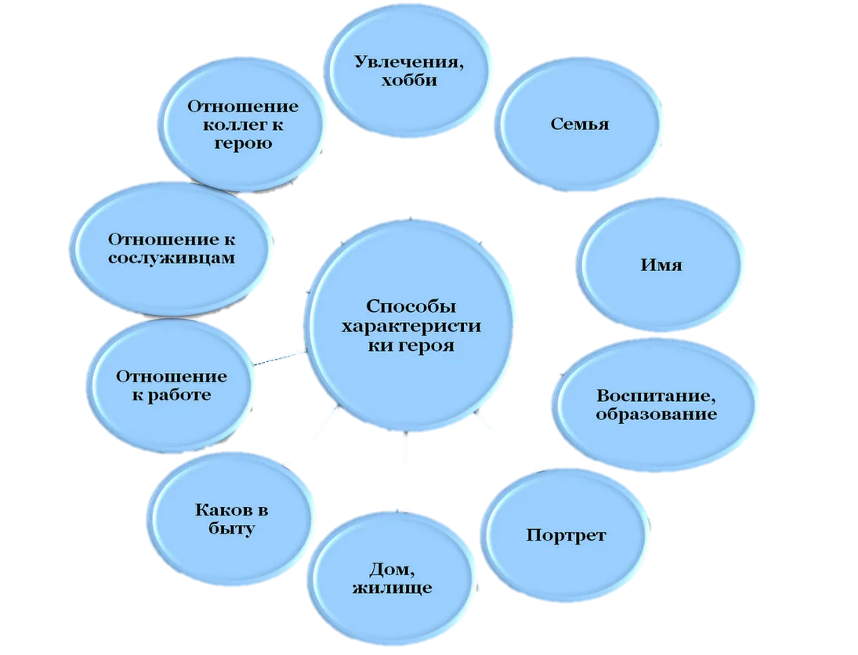
Кластеры

Slide 17
Таблица «толстых» и «тонких» вопросов
«Тонкие» вопросы | «Толстые» вопросы
Кто... ? Что... ? Когда... ? Может... ? | Дайте три объяснения,
 | почему...
 | Объясните, почему...
 | Почему вы думаете ... ?
«Тонкие» вопросы | «Толстые» вопросы
Будет... ? Могли... ? Как звать... ? Было ли... ? Согласны ли вы ... ? Верно ли... ? | Почему вы считаете ... ? В чем различие ... ? Предположите, что будет, если ... Что, если... ?

Slide 18
Игра «Верите ли вы?»
возникновению и росту городов способствовали успехи в сельском хозяйстве;
деревенские кузнецы, плотники, гончары и другие ре­месленники стали меньше времени уделять сельскому хозяйству;
в первые столетия Средневековья в Европе было мало городов;
новые города возникали у стен больших монастырей и замков феодалов, среди развалин римских крепостей;
раньше всего, уже в IX веке, возродились древние и возникли новые города в Италии и на юге Франции.

Slide 19
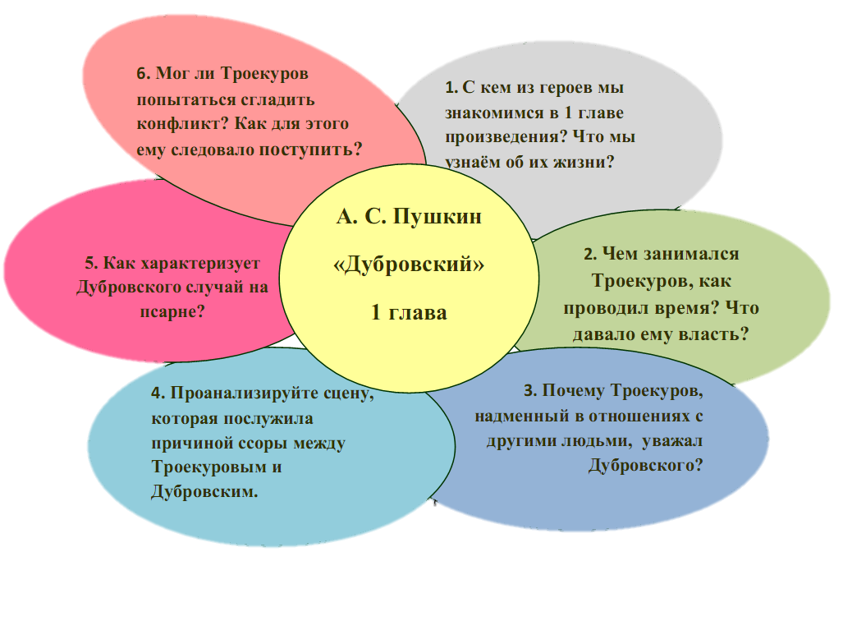
«Ромашка Блума»

Slide 20
Шесть лепестков - шесть типов вопросов.
Простые вопросы.
Уточняющие вопросы. «То есть ты говоришь, что?..», «Если я правильно понял, то?..», «Я могу ошибаться, но, по-моему, вы сказали о?..» «Ты действительно думаешь, что?..»
Интерпретационные (объясняющие) вопросы. Они обычно начинаются со слова «Почему?».
Творческие вопросы. «Что изменилось бы в мире, будь у людей не пять пальцев на каждой руке, а три?», «Как вы думаете, как будет развиваться сюжет фильма после рекламы?» и т. д.
Оценочные вопросы. «Почему что-то хорошо, а что-то плохо?», «Чем один урок отличается от другого?» и т. д.
Практические вопросы. «Где вы в обычной жизни можете наблюдать диффузию?», «Как бы вы поступили на месте героя рассказа?» и т. д.

Slide 21
Стратегия решения проблем «Идеал» Джеймса Брэмсфорда
Основные этапы работы в данной стратегии таковы:
1. Сформулируйте проблему в виде вопроса. Вопрос дол­жен быть предельно уточненным, конкретным, начинаться со слова «Как?», в нем должно отсутствовать отрицание (частица «не»).
2. Расскажите, какой важной информацией по обсуждае­мому вопросу вы владеете?
3. Генерируйте как можно больше вариантов решения проблемы. Этот этап осуществляется посредством исполь­зования «мозговой атаки». Любая критика здесь запрещена. Важно количество — чем больше, тем лучше.
4. Выберите три главных способа решения проблемы.
Определите, какой из выбранных вами способов на­илучший?
5. Почему?

Slide 22
1. Какую главную проблему должны решить герои?
2. Какой важной информацией снабдил вас автор?
3. Что еще вы знаете, что помогло бы решить проблему?
4. Каковы три главных способа решения проблемы?
5. Какой из выбранных вами способов наилучший? Почему?

Slide 23
Приемы стадии осмысления
«Инсерт» - это маркировка текста значками по мере его чтения «Инсерт» (авторы приема Воган и Эстес, модифика­ция Мередит и Стил). Самоактивизирующая системная разметка для эффективного чтения и размышлении.
«■/» - уже знал
«+» - новое
«-» - думал иначе
«?» - не понял, есть вопросы

Slide 24
«Бортовые журналы»
Что мне известно по данной теме?/ Предположения | Что нового я узнал из текста? / Новая информация

Slide 25
Дневники
Цитата | Комментарии

Slide 26
Цитата | Комментарии. Почему эта цитата привлекла ваше внимание? | Вопросы к учителю
Цитата | Почему эта цитата привлекла ваше внимание? (вопросы) | Комментарии по прошес­твии некоторого времени (ответы)

Slide 27
Приемы стадии рефлексии Синквейн
1-я строка - название стихотворения, тема (обычно су­ществительное);
2-я строка - описание темы (два прилагательных);
3-я строка - действие (обычно три глагола, относящихся к теме);
4-я строка - чувство (фраза из четырех слов, выражающих отношение автора к теме);
5-я строка - повторение сути, синоним первой строки (обычно существительное).

Slide 28
Отработка понятий | Рефлексивная оценка
 | пройденной темы
Метафора Загадочная, необычная. Волнует, переворачивает, удивляет. Жизнь становится интереснее, красочнее. Новый мир. | Сказки Пушкина
 | Знакомые и незнакомые.
 | Читаю, думаю, удивляюсь.
 | Что за прелесть эти сказки!
 | Чудо!
 | Семинар
 | Яркий, интересный
 | Учит, вдохновляет,
 | задает вопросы.
 | Критическое мышление - путь к
 | самообразованию.
 | Открытие.

Slide 29
Прием «Общее - уникальное»
Используя графические методы (Кольца Венна), пред­ставьте (назовите, выпишите) общие и уникальные черты двух изученных явлений (персоналий, объектов и те. п.).

Slide 30
Перекрестная дискуссия
Аргументы «за» | Вопрос / утверждение | Аргументы «против»
Вывод:

Slide 31
Тема урока: «Каким мы видим Пьера Безухова в 1-м томе романа?» (фрагмент) . Текст: Л. Н. Толстой, роман «Война и мир», т. 1, ч. 3, гл. 1-2.

Slide 32
Виновен ли Пьер в своем браке не по любви?
ДА | НЕТ
Пьер, хоть и не без некоторого испуга, принял новую жизнь, научил себя верить ничего не значащим словам. Он принял как должное внезап­ное изменение отношения к нему в салоне А. П. Шерер. Пьер привык к ясной и красивой улыбке Элен. Он знал, что Элен глупа, в чувс­тве, которое она в нем возбужда­ла, осознавал что-то гадкое, но, думая о ее ничтожестве, мечтал, как она будет его женой. Решив, что женитьба на Элен была бы несчастьем, Пьер все-таки не переезжал от князя Василия. «Нечего спрашивать, хорошо это или дурно? Хорошо, потому что определенно, и нет прежнего мучительного сомнения», — та­кова была заключительная мысль Пьера о браке. Его признание на французском, прозвучавшее так бедно, потому что он с трудом вспомнил, что вообще говорят в таких случаях, отозвалось в Пьере жгучим сты­дом за себя. | Пьеру как человеку искреннему и честному казалось, что все его искренне любят, раз удостаивают вниманием и лаской. Он, чувствуя, что между ним и Элен образовалась какая-то связь, воспринимал это как некое обязательство, которое он не мог не сдержать. Пьеру свойственна «чистота нравственного чувства», поэтому, однажды почувствовав близость Элен, ее плеч, шеи, глаз, он не мог думать о ней иначе, как о своей жене. Он не мог обмануть ожидания всех. «Теперь все кончено, да, я люб­лю ее», — так оправдывался Пьер в своих глазах, прежде чем сделать на французском языке признание.
По результатам полемики учащиеся пишут сочинение-миниатюру с одним из трех предложенных вступлений: «Да, Пьер виновен, по­тому что...» «Нет, Пьер не виновен, потому что...» «Я не могу дать однозначного ответа, потому что...»

Slide 33
Стратегия «Рамка», или «Статья»
Наиболее ценная информация | «Белые пятна» | «Корзина»
Перечисляются наиболее ценные источники, факты, мнения, называются авторы | Фиксируется, каких сведений было недостаточно, почему некоторые пункты плана не раскрыты | Называются (или наклеиваются) источники или факты, которые не пона­добились в работе

Slide 34
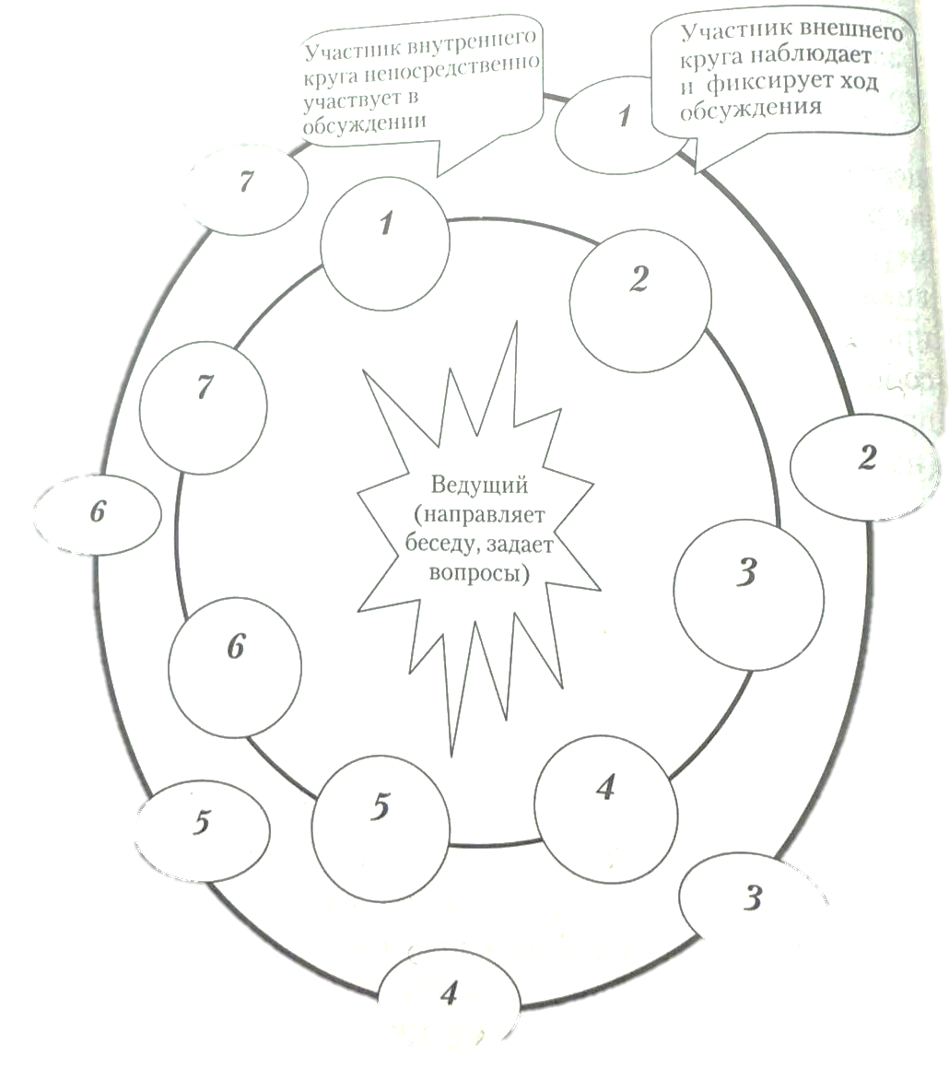
Прием «Двухрядный круглый стол»

Slide 35
Список литературы:
Богатенкова Н. В., Муштавинская И. В. Технология развития критического мышления на уроках истории и краеведения. - СПб., 2001.
Заир-Бек С. И., Муштавинская И. В. Развитие критического мышления на уроке. - М.: Просвещение, 2004. С. 62-63.)
Муштавинская И.В. Технология развития критического мышления на уроке и в системе подготовки учителя: Учеб.-метод.пособие.- СПб.: КАРО,2009.-144с.- (Серия «Уроки для педагогов»

